Slide 1
SESIÓN
PRINCIPIOS PARA UN MARCO DE GOBIERNO
07
UNIDAD DE APRENDIZAJE: COBIT 2019 Y SUS PRINCIPIOS PARA UN SISTEMA DE GOBIERNO Y UN MARCO DE GOBIERNO
Basado en el modelo conceptual
Abierto y flexible
Alineado con las principales normativas

Slide 2
/ INTRODUCCIÓN
En esta sesión aprenderás los conceptos sobre los principios del marco de gobierno.
Reconocerás y comprenderás los 3 principios propuestos por COBIT 2019, el primero, basado en el modelo conceptual, el segundo abierto y flexible, y finalmente el alineado con las principales normativas.

Slide 3
/ BASADO EN UN MODELO CONCEPTUAL

Slide 4
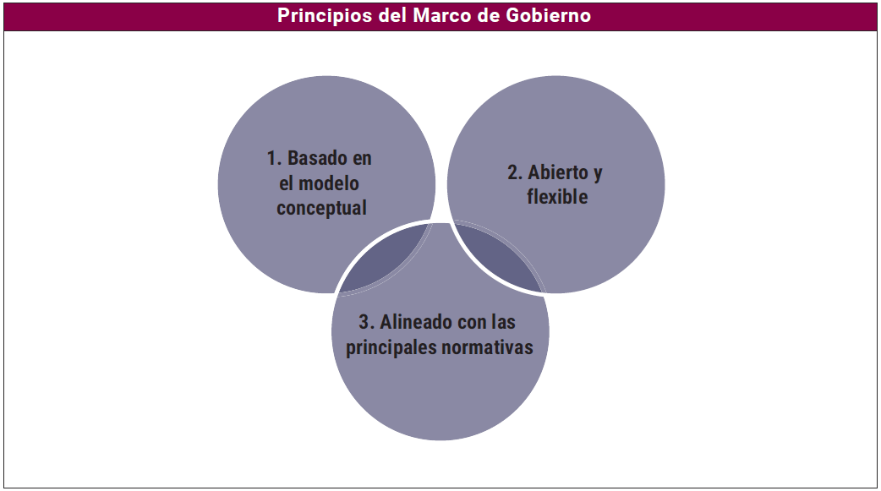
/ BASADO EN UN MODELO CONCEPTUAL
1. DEFINICIÓN
Un marco de gobierno se debería basar en un modelo conceptual que identifique los componentes principales y las relaciones entre componentes para maximizar la uniformidad y permitir la automatización.
1. Basado en el modelo conceptual

Slide 5
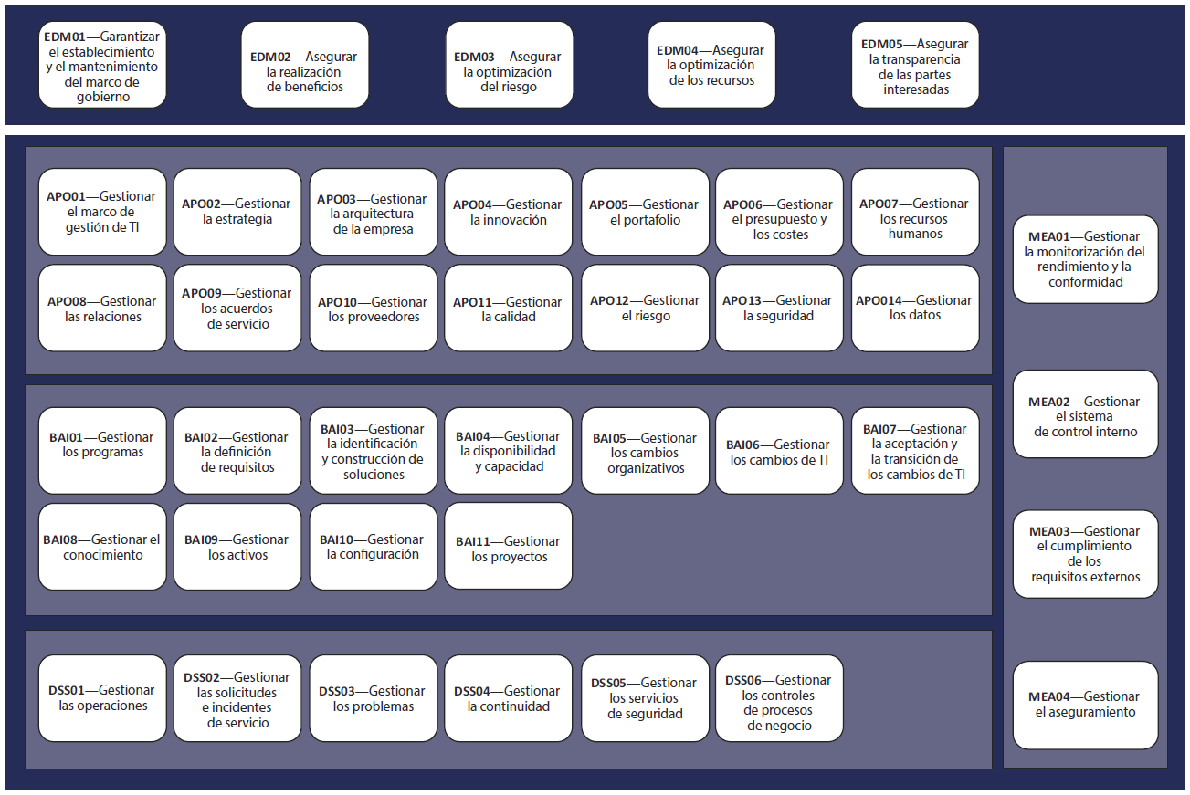
/ BASADO EN UN MODELO CONCEPTUAL
2. MODELO BASE DE COBIT
Notes:
El marco de COBIT 2019 propone el modelo base core de COBIT 2019 que está conformado por 40 objetivos de gobierno y gestión, de los cuales 5 son de gobierno y el resto (35) son de gestión.

Slide 6
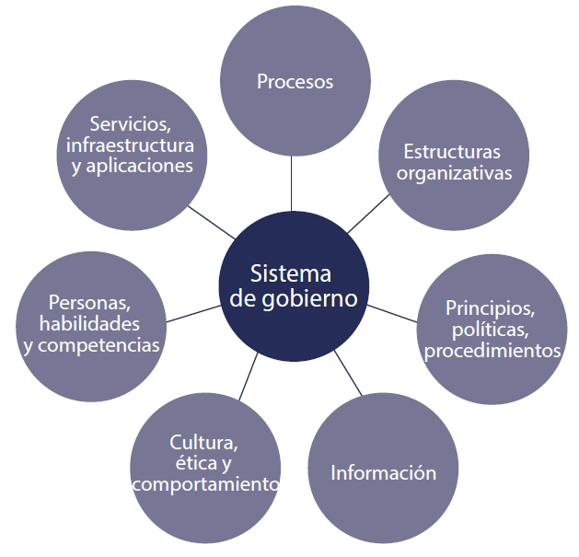
/ BASADO EN UN MODELO CONCEPTUAL
3. COMPONENTES DE COBIT
Notes:
Los componentes pueden ser de diversos tipos. Los más comunes son los procesos; sin embargo, los componentes de un sistema de
gobierno incluyen también estructuras organizativas; políticas y procedimientos; elementos de información; cultura y comportamiento;
habilidades y competencias; y servicios, infraestructura y aplicaciones.

Slide 7
/ ABIERTO Y FLEXIBLE

Slide 8
/ ABIERTO Y FLEXIBLE
1. DEFINICIÓN
Un marco de gobierno debería ser abierto y flexible. Debería permitir la incorporación de nuevo contenido y la capacidad para abordar nuevos asuntos de la forma más flexible, mientras mantiene la integridad y uniformidad.
2. Abierto y flexible

Slide 9
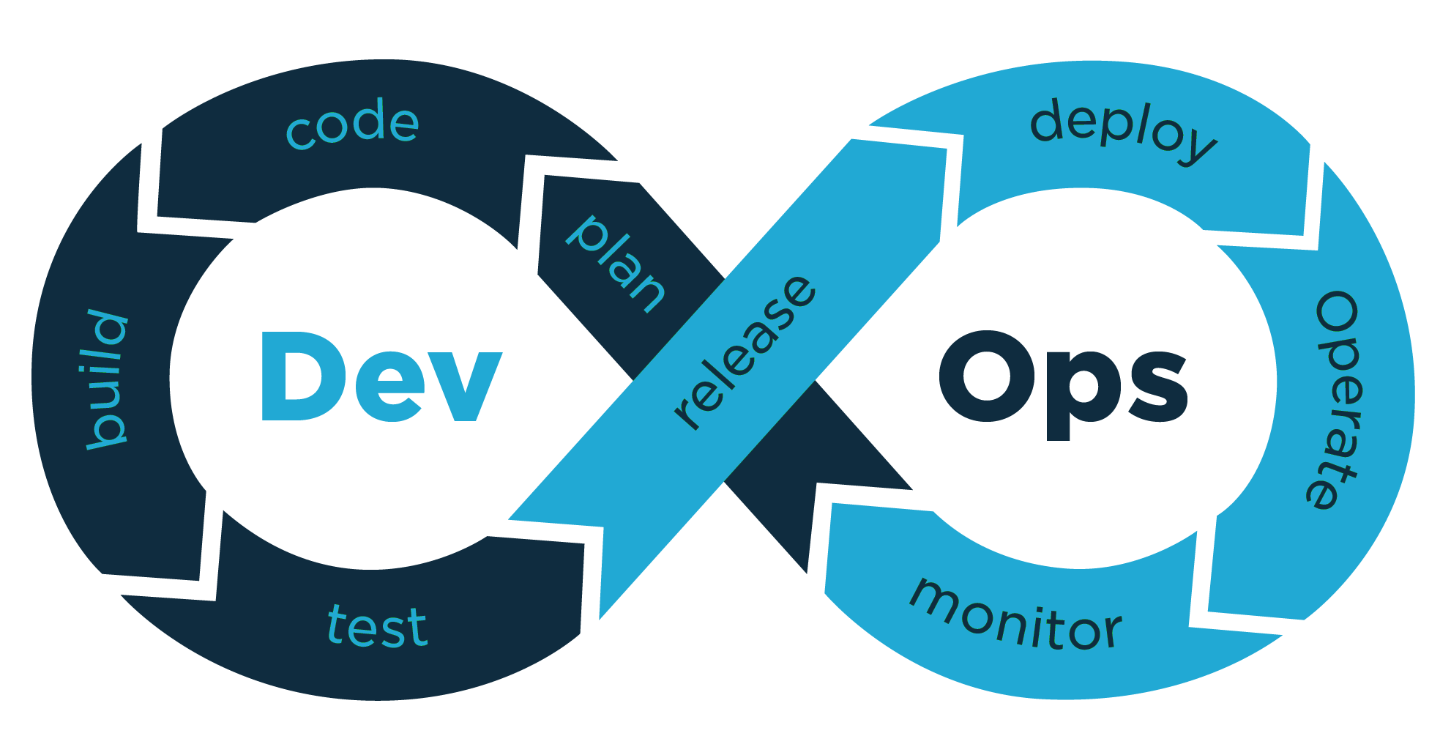

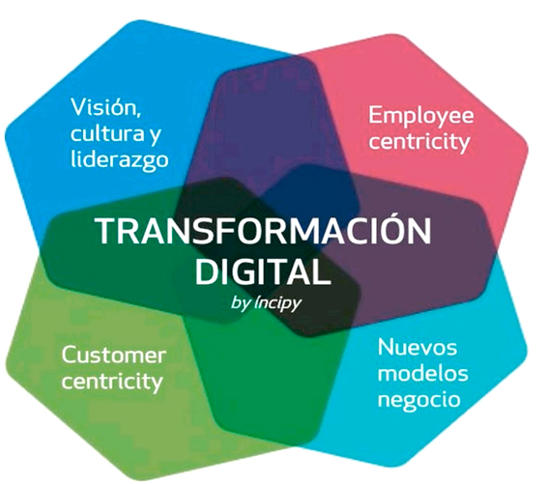

/ ABIERTO Y FLEXIBLE
2. ÁREAS PRIORITARIAS
La cantidad de áreas prioritarias es prácticamente ilimitada. Esto hace que COBIT sea abierto y flexible.
Se pueden añadir nuevas áreas prioritarias conforme sea necesario o conforme los expertos y especialistas en la materia contribuyan al modelo COBIT abierto.
Algunos de los ejemplos de áreas prioritarias incluyen pequeñas y medianas empresas, ciberseguridad, transformación digital, computación en la nube, privacidad, y DevOps.
Algunas de estas guías de contenido de áreas prioritarias ya están preparándose; y otras están previstas. Para obtener la información más reciente puede visitar www.isaca.org/cobit.

Slide 10

/ ABIERTO Y FLEXIBLE
3. PÚBLICO DESTINATARIO
Esta guía se ha escrito para profesionales del mundo empresarial, incluidos personas del negocio, auditores, seguridad, gestión de riesgos, TI y otros profesionales.
Se requiere un cierto nivel de experiencia y conocimiento para adaptar COBIT a prácticas de gobierno personalizadas y prioritarias para la empresa.

Slide 11
/ ALINEADO CON LAS PRINCIPALES NORMATIVAS

Slide 12
/ ALINEADO CON LAS PRINCIPALES NORMATIVAS
1. DEFINICIÓN
Un marco de gobierno debería alinearse con los principales estándares, marcos y regulaciones relacionados.
3. Alineado con las principales normativas

Slide 13
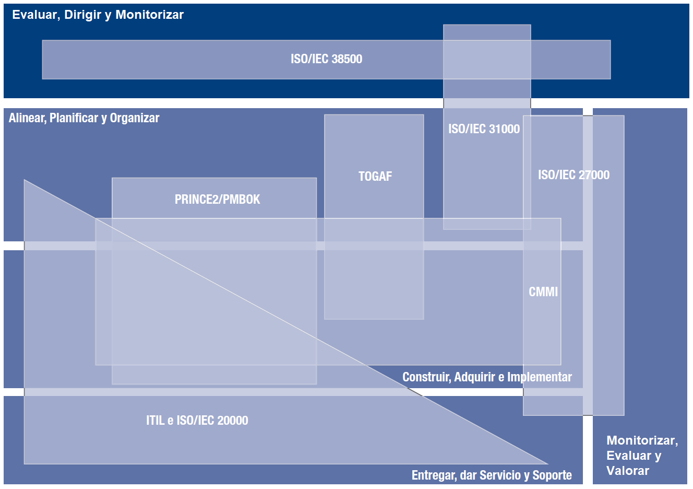
/ ALINEADO CON LAS PRINCIPALES NORMATIVAS
2. COBERTURA DE COBIT
Notes:
La figura de la cobertura de COBIT representa los alcances entre COBIT 5 y los otros estándares y marcos de referencia más representativos e importantes del mundo empresarial.

Slide 14


/ ALINEADO CON LAS PRINCIPALES NORMATIVAS
2. …COBERTURA DE COBIT
ISO/IEC 38500
Estándar internacional para el gobierno de TI, brinda un conjunto de principios y un modelo que se ha integrado perfectamente en el marco de referencia de COBIT, en el dominio EDM (Evaluar, Orientar y Supervisar).
ISO 31000
Norma internacional para la Gestión del riesgo. Se encuentra de forma parcial y compartida entre las áreas de Gobierno y de Gestión dentro del marco de COBIT, en particular entre los dominios EDM (Evaluar, Orientar y Supervisar) y el APO (Alinear, Planificar y Organizar).

Slide 15


/ ALINEADO CON LAS PRINCIPALES NORMATIVAS
2. …COBERTURA DE COBIT
ISO/IEC 20000
Conjunto de normas internacionales orientadas a la “Calidad de gestión de Servicios de TI”; se encuentra de forma compartida entre el área de Gestión dentro del marco de COBIT, en particular entre los dominios: APO – BAI – DSS
ISO/IEC 27000
Conjunto de normas internacionales orientadas a la “Gestión de la seguridad de la información”; se encuentra en la intersección de los cuatro dominios del área de Gestión de COBIT 5: APO – BAI – DSS – MEA.

Slide 16


/ ALINEADO CON LAS PRINCIPALES NORMATIVAS
2. …COBERTURA DE COBIT
TOGAF
Es un marco de trabajo orientado a la “Arquitectura empresarial”; COBIT brinda una disciplina como la arquitectura de empresa entre las actividades de planificación estratégica (APO) de TI y la construcción de soluciones (BAI) digitales de aplicación al negocio.
CMMI
Es un modelo para la mejora y evaluación de procesos para el desarrollo, mantenimiento y operaciones de sistemas de software; en COBIT aporta mayormente en el dominio BAI y en menor medida en APO.

Slide 17


/ ALINEADO CON LAS PRINCIPALES NORMATIVAS
2. …COBERTURA DE COBIT
PMBOK
Es una norma norteamericana que sirve de guía para la gestión, la administración y la dirección de proyectos. Es considerado en COBIT en el dominio APO orientado a la gestión de los proyectos, y en el dominio BAI cuando tienen que ver con la planificación de proyectos e iniciativas.
PRINCE2
Es de origen europeo y propone un método estructurado para la gestión de proyectos. Es considerado en COBIT en el dominio APO orientado a la gestión de los proyectos, y en el dominio BAI cuando tienen que ver con la planificación de proyectos e iniciativas.

Slide 18

/ ALINEADO CON LAS PRINCIPALES NORMATIVAS
2. …COBERTURA DE COBIT
ITIL
Marco de trabajo para la administración de servicios de TI (ITSM); podemos encontrarlo descrito en COBIT y se extiende a lo largo de 3 dominios del área de gestión: APO, BAI y DSS.

Slide 19
/ CONCLUSIONES
Basado en un modelo conceptual: Un marco de gobierno se debería basar en un modelo conceptual que identifique los componentes principales y las relaciones entre ellos para maximizar la uniformidad y permitir la automatización.
Acierto y flexible: Un marco de gobierno debería ser abierto y flexible. Debería permitir la incorporación de nuevo contenido y la capacidad para abordar nuevos asuntos de la forma más adaptable, mientras mantiene la integridad y uniformidad.
Alineado con las principales normativas: Un marco de gobierno debería alinearse con los principales estándares, marcos y regulaciones relacionados.

Slide 20
/ BIBLIOGRAFÍA
ISACA. (2018). “COBIT 2019: Introducción y Metodología”. 1ra. Edición. ISACA®
ISACA. (2018). “COBIT 2019: Objetivos de Gobierno y de Gestión”. 1ra. Edición. ISACA®
ISACA. (2018). “COBIT 2019: Diseño de una solución de Gobierno de Información y Tecnología”. 1ra. Edición. ISACA®
ISACA. (2018). “COBIT 2019: Implementación y optimización de una solución de gobierno de información y tecnología”. 1ra. Edición. ISACA®

